Slide 1
TIẾT 1

Slide 2
1. Quan sát, nhận biết

Slide 4
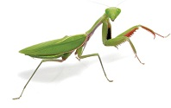
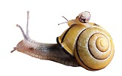

Slide 5
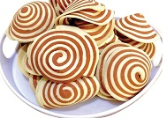
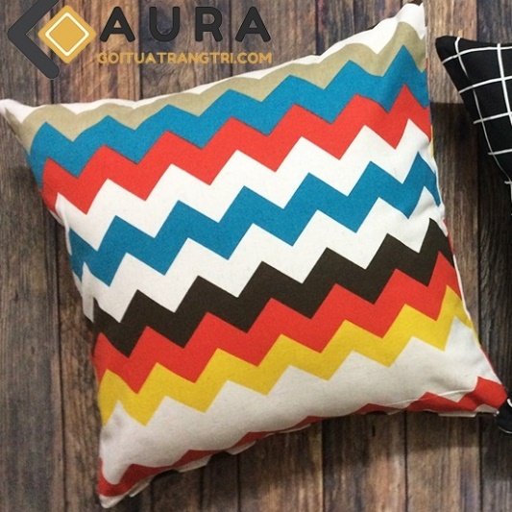

Slide 6
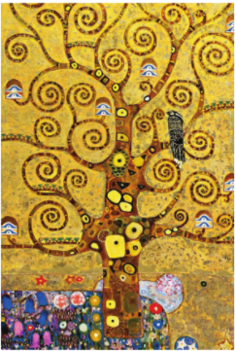

Slide 7
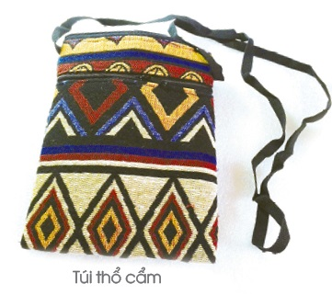
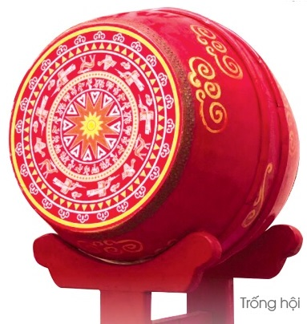
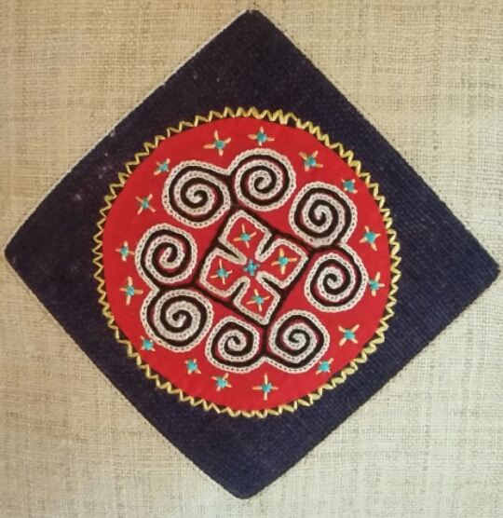

Slide 8
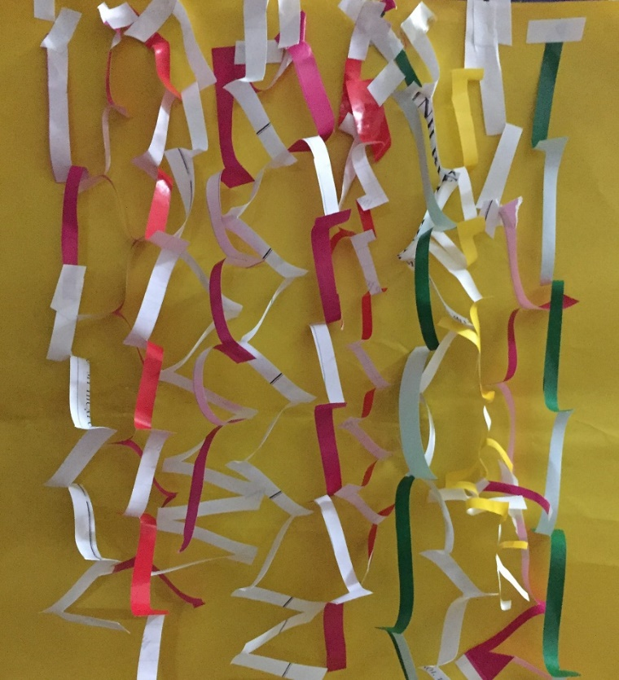
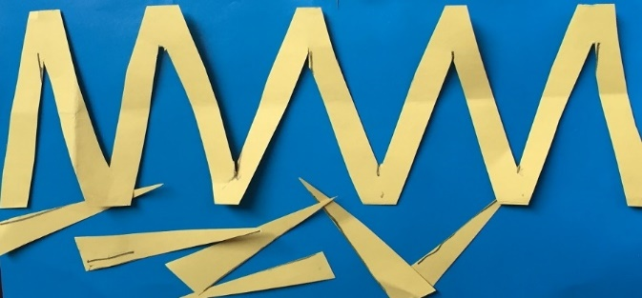
2. Thực hành, sáng tạo

Slide 9
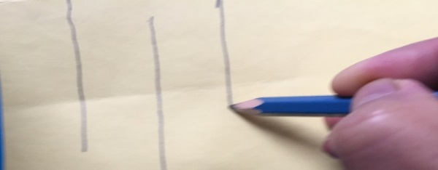
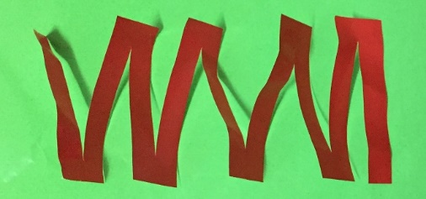
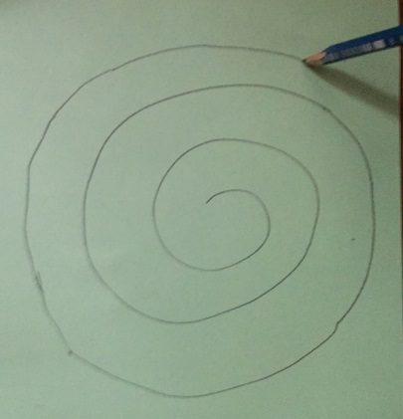
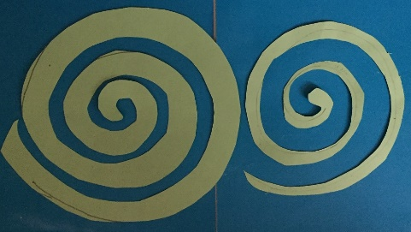
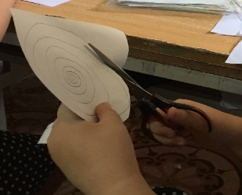
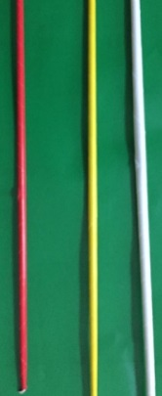
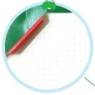
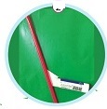
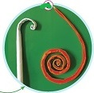

Slide 10
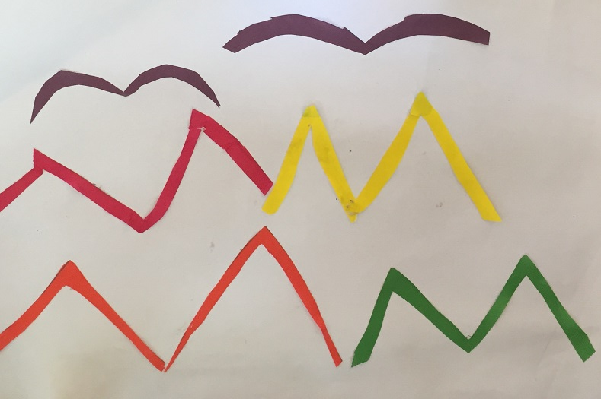
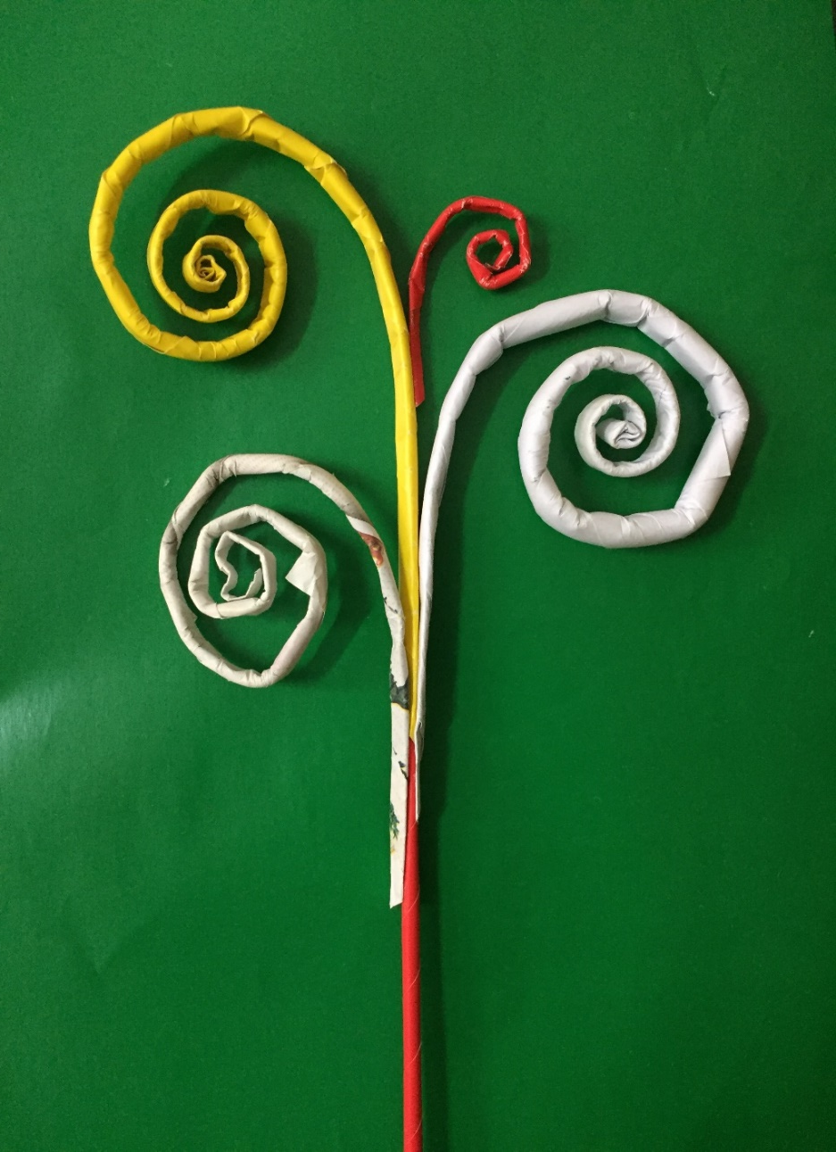
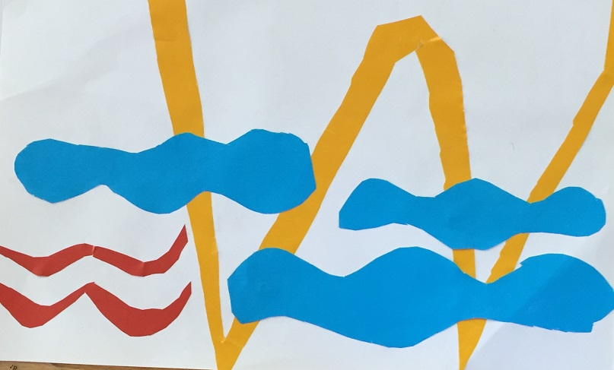

Slide 11
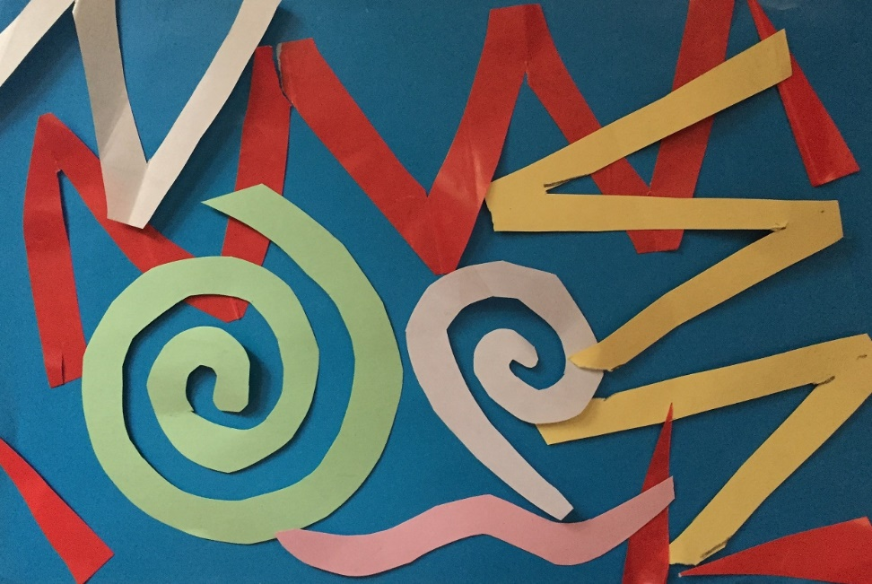
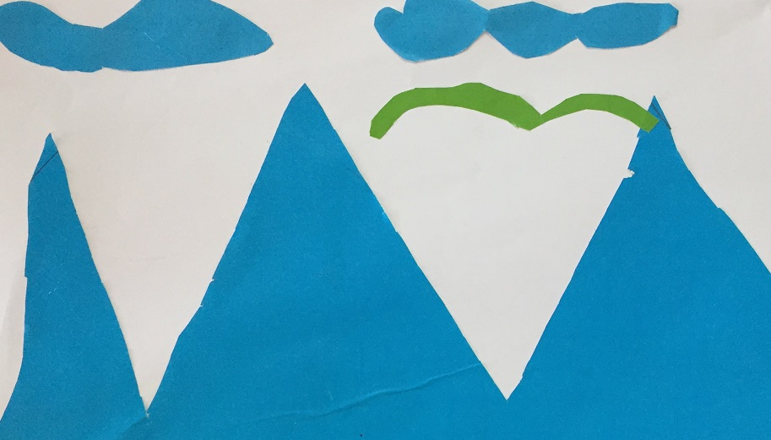

Slide 12
Nhiệm vụ của em:
- Tạo nét gấp khúc, nét xoắn ốc bằng cách: vẽ, gấp, cắt hoặc xé, cuộn, dán…
- Quan sát bạn thực hành và chia sẻ, trao đổi với bạn

Slide 13
3. Cảm nhận, chia sẻ
- Em đã tạo được nét gì?
- Em đã tạo nét bằng cách nào?
- Các bạn trong nhóm em đã tạo nét có những màu gì?

Slide 14
TIẾT 2

Slide 15
1. Quan sát, nhận biết

Slide 16
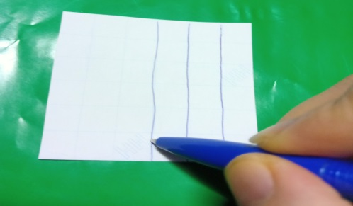
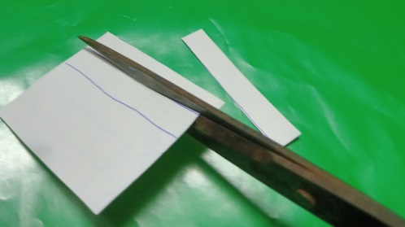

Slide 18
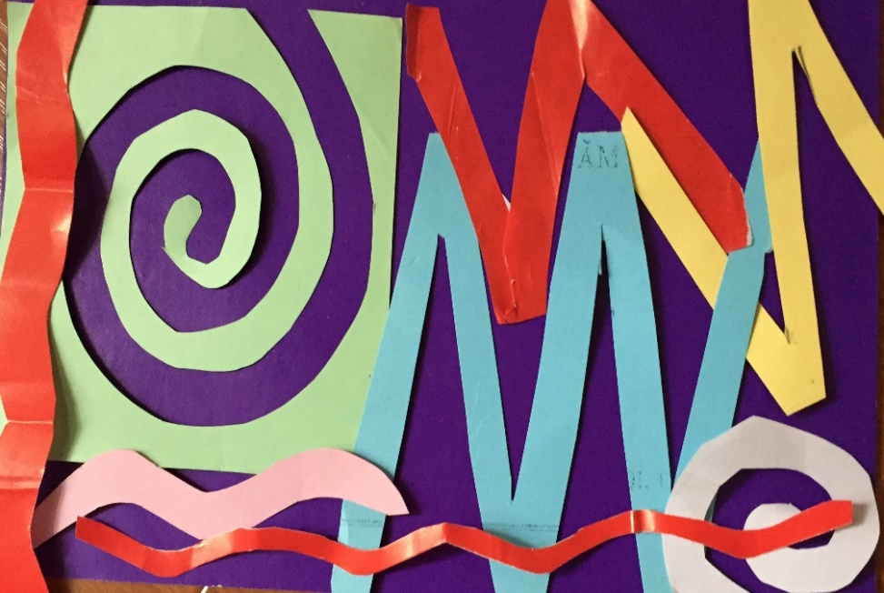

Slide 19
Nhiệm vụ của em
- Sử dụng nét gấp khúc, nét xoắn ốc để tạo sản phẩm theo ý thích.
- Có thể kết hợp nét thẳng, nét cong khác.

Slide 20
3. Cảm nhận, chia sẻ
- Tên sản phẩm của em là gì?
- Sản phẩm của em tạo bằng cách nào, có những nét gì?
- Em thích sản phẩm của bạn nào nhất?

Slide 21
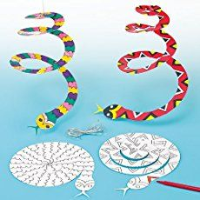
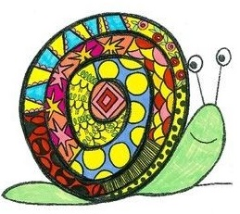

Slide 22
Chúng mình hãy chuẩn bị học bài 6:
- Xem bài 6: Bàn tay kì diệu (trang 28)
- Chuẩn bị: Vở thực hành, bút chì, màu vẽ...

